Slide 1



Cùng khởi động ngày mới nhé chúng ta hãy giúp những chú chim này trả lời tốt các câu hỏi để chúng có thế tránh đi mùa đông lạnh giá nhé!

Slide 2


Chữ A đứng ở vị trí nào trong bảng chữ cái
Đầu tiên

Slide 3

Kiến tha lâu cũng đầy....
Tổ

Slide 4

Chữ A mơ ước làm ra cái gì?
cuốn sách

Slide 5

Đầu nhỏ mà có bốn chân.
Lưng đầy tên nhọn, khi cần bắn ngay.
Là con gì?
Con nhím

Slide 6

Chúc mừng các em

Slide 7



Thứ....ngày....tháng.....
Bài
20
Nhím nâu kết bạn

Slide 8


  Tiết 1 + 2

Slide 9


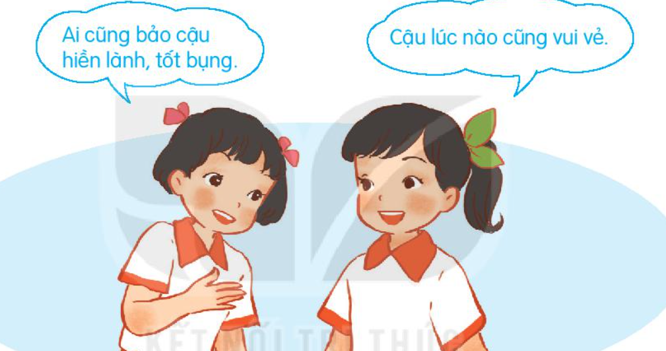
1. Hãy kể tên những đức tính của bạn em?
2. Em muốn học tập đức tính nào của bạn?

Slide 10
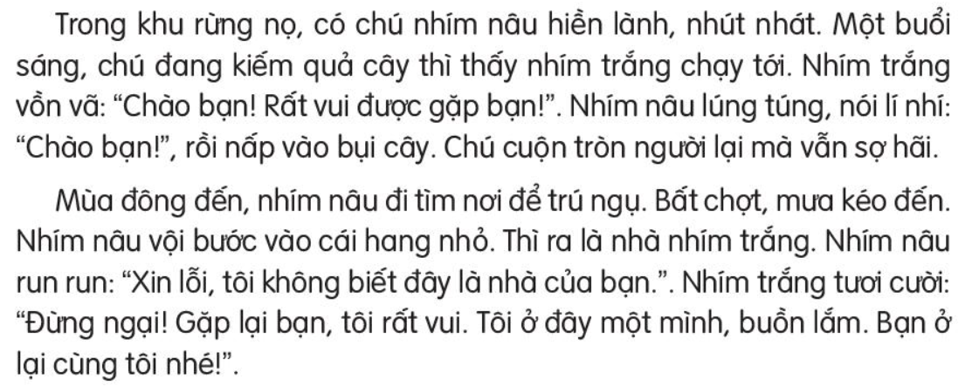
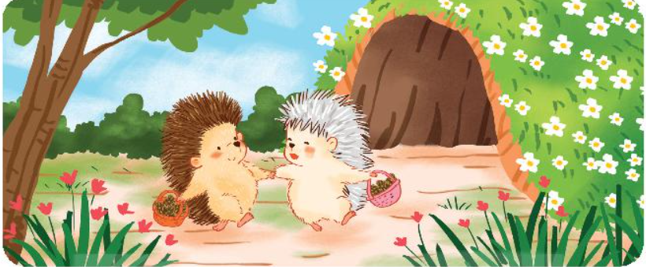
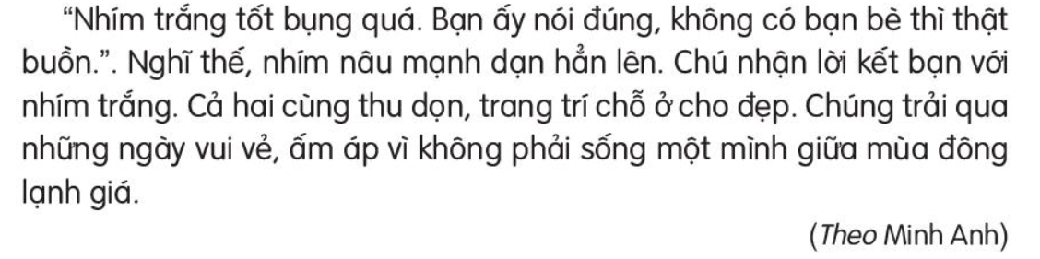
Nhím nâu kết bạn
Đọc mẫu

Slide 11
Nhím nâu kết bạn
Đọc nối tiếp câu

Slide 12
Luyện đọc câu dài
Chúng trải qua những ngày vui vẻ, ấm áp vì không phải sống một mình giữa mùa đông lạnh giá.

Slide 13


vồn vã
niềm nở nhiệt tình khi trò chuyện với người khác
GIẢI NGHĨA TỪ
trú ngụ
sinh sống tạm ở một nơi nào đó

Slide 14

Nhím nâu kết bạn
Đọc đoạn nối tiếp

Slide 15
Nhím nâu kết bạn
Đọc toàn bài

Slide 16
Nhím nâu kết bạn
1. Chi tiết nào cho thấy nhím nâu rất nhút nhát?

Slide 17
Nhím nâu kết bạn
2. Kể về những lần nhím trắng và nhím nâu gặp nhau?

Slide 18
3. Theo em, vì sao Nhím nâu nhận lời kết bạn cùng Nhím trắng?
Nhím nâu nhận lời kết bạn cùng Nhím trắng vì thấy Nhím trắng tốt bụng và nhận ra không có bạn bè thật buồn.
4. Nhờ đâu Nhím trắng và Nhím nâu có những ngày mùa đông vui vẻ, ấm áp?
Nhím trắng và Nhím nâu có những ngày mùa đông vui vẻ, ấm áp nhờ sự mạnh dạn của Nhím nâu.

Slide 19

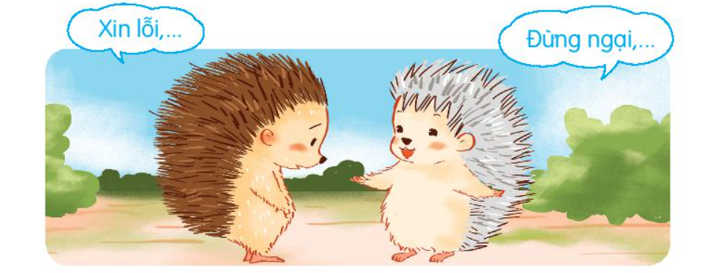
1. Đóng vai Nhím trắng, Nhím nâu trong lần gặp lại để nói tiếp các câu?
Nhím trắng: Xin lỗi, tớ không biết đây là nhà của bạn
Nhím nâu: Đứng ngại, gặp lại bạn tôi thấy rất vui!

Slide 20
2. Đóng vai Bình và An để nói và đáp lời xin lỗi trong tình huống: Bình vô tình va vào An, làm An ngã.
Bình: Xin lỗi cậu có sao không?
An: Tớ không sao, lần sau cậu chú ý hơn nha!

Slide 21
  Tiết 3

Slide 22


Viết

Slide 23

Nghe - viết
Nhím nâu kết bạn
Thấy nhím trắng tốt bụng, nhím nâu đã nhận lời kết bạn. Cả
/
hai cùng trang trí chỗ ở cho đẹp. Chúng trải qua những ngày vui
vẻ, ấm áp vì không phải sống một mình giữa mùa đông lạnh giá.

Slide 24


2. Chọn g hoặc gh thay cho ô vuông
Suối gặp bạn rồi
Góp thành sông lớn
Sông đi ra biển
Biển thành mênh mông
- Quả gấc nào mà chín
Cũng gặp được mặt trời
- Nắng ghé vào cửa lớp
Xem chúng em học bài

Slide 25
3. Chọn a hoặc b
a. Tìm từ có tiếng chứ iu hoặc ưu.
líu lo, lưu luyến, quả lựu, ríu rít, mưu kế
b. Tìm từ có tiếng chứa iên hoặc iêng
hiền lành, siêng năng, liên thiên, chao liệng.

Slide 26
  Tiết 4

Slide 27
Luyện tập

Slide 28
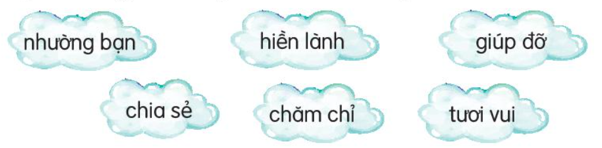
Xếp các từ ngữ dưới đây vào nhóm thích hợp
Từ ngữ chỉ hoạt động
Từ ngữ chỉ đặc điểm

Slide 29
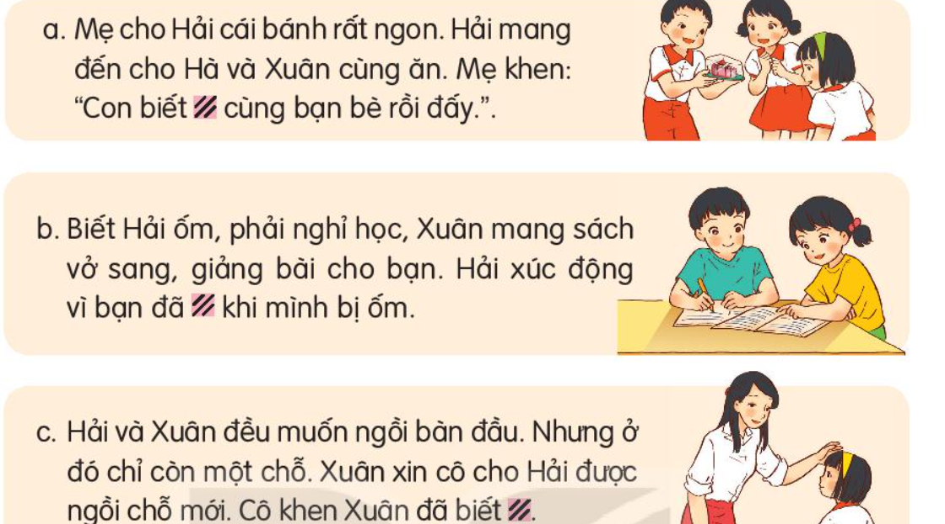
2. Chọn từ ngữ chỉ hoạt động đã tìm được ở bài tập 1 thay cho ô vuông:
chia sẻ
giúp đỡ
nhường bạn

Slide 30
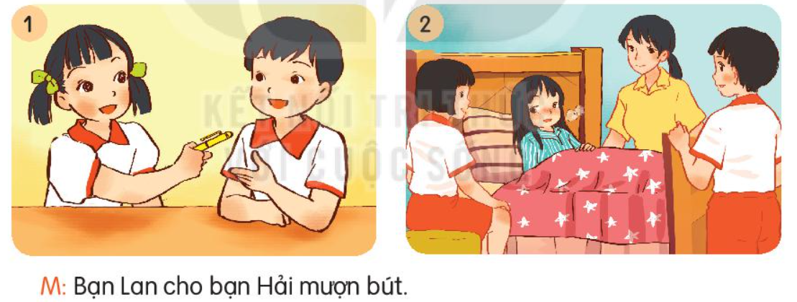
3. Đặt một câu nói về hoạt động của các bạn trong tranh:
Cô giáo và các bạn đến thăm bạn Hoa bị ốm.

Slide 31
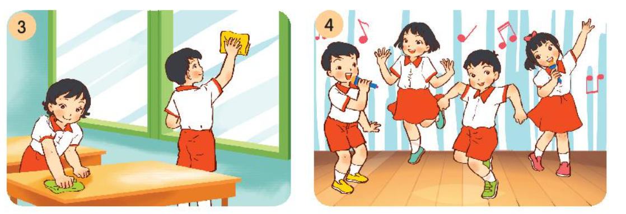
Phong và Mai làm trực nhật lớp.
Các bạn đang tập múa hát.

Slide 32
  Tiết 5 + 6

Slide 33
1. Kể tên 1 số hoạt động của học sinh trong giờ ra chơi?
Đọc sách, đá cầu, nhảy dây, chơi ô, trốn tìm, đuổi bắt

Slide 34
2. Viết 3 - 4 câu kể về một giờ ra chơi ở trường em?
Tiếng trống báo hiệu giờ ra chơi đã đến. Các em đứng lên chào cô rồi ùa ra sân, như một đàn ong vỡ tổ. Phút chốc, sân trường đã rộn rã tiếng cười nói của mấy trăm học sinh đang tung tăng chạy nhảy. Tiếng nói, tiếng cười đùa, tiếng chân chạy đã phá tan cái bầu không khí yên lặng. Có bạn thì nô đùa, chạy nhảy, có bạn thì ngồi ở ghế đá đọc truyện hoặc cùng nhau nói chuyện rất vui vẻ. Giờ chơi trôi qua nhanh chóng. Tuy ngắn ngủi nhưng thật bổ ích.

Slide 35
Đọc mở rộng

Slide 36
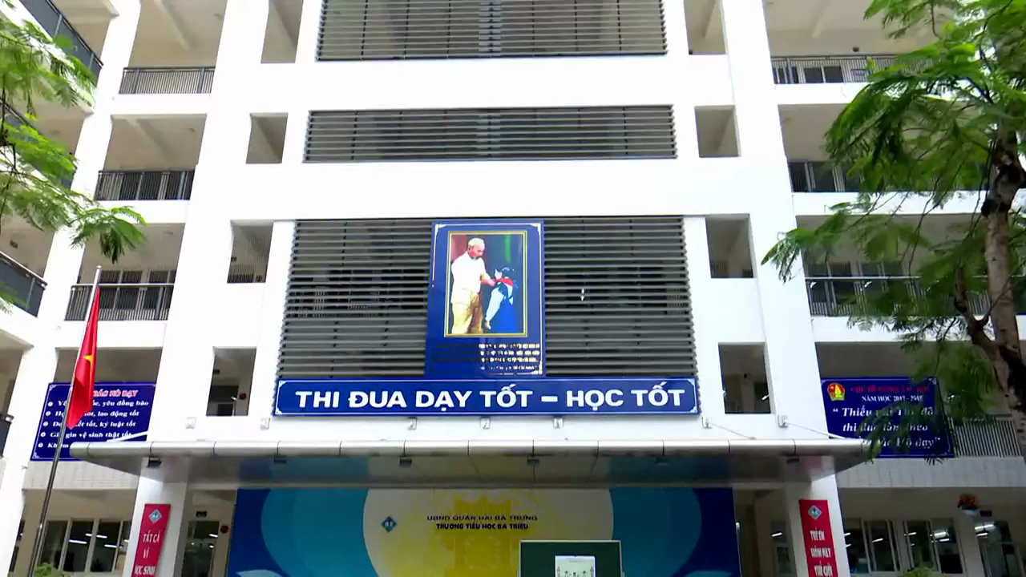
1. Tìm đọc một số bài viết về hoạt động của học sinh ở trường?

Slide 37
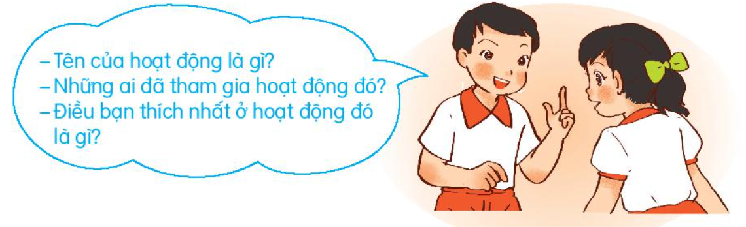
2. Nói với bạn về hoạt động mà em yêu thích?

Slide 38




CỦNG CỐ BÀI HỌC

